Slide 1
TM 321 Mekanizma Tekniği
Serbestlik Derecesi Problemleri
Kinematik zincir çizimleri
Dr. Sadettin KAPUCU
©2003-2006 Sadettin Kapucu

Slide 2
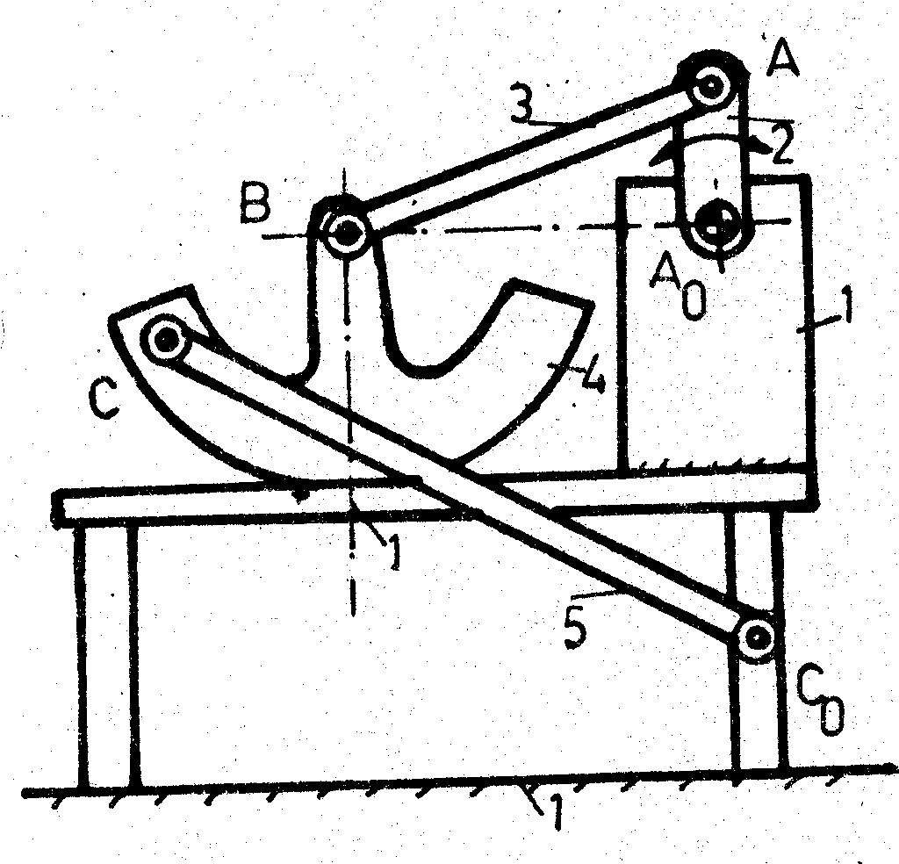
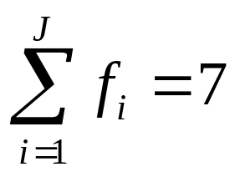
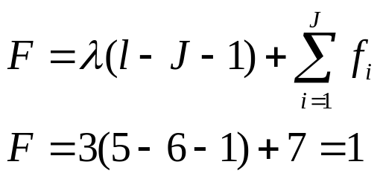
Mekanizmanın
Uzuv sayısını, Mafsal sayısını, mafsalların tipini ve serbestlik derecelerini bulunuz
R
Uzuv Sayısı l=5
3
R
2
Mafsal Sayısı J=6
R
Mafsalların Tipi ;
5 adet Döner,
1 adet hem döner hem kayar
R
1
4
Mafsalların Serbestlik Dereceleri ;
5 döner çiftin her biri birer,
1 adet döner kayar ciftin ise ikidir.
RP
1
5
R
1

Slide 3

Mekanizmanın
Kinematik Diyagramını Çiziniz
3
3
2
2
1
1
4
4
1
1
5
5
1
1

Slide 4
Mekanizmanın
Kinematik Zincirini Çiziniz
3
3
2
2
1
1
4
4
1
1
5
5
1
1

Slide 5
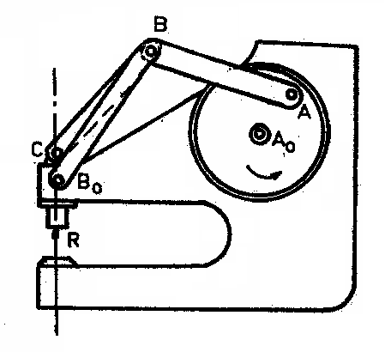
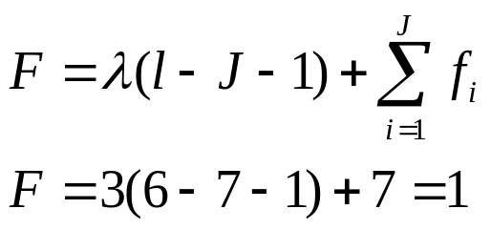
Mekanizmanın
Uzuv sayısını, Mafsal sayısını, mafsalların tipini ve serbestlik derecelerini bulunuz
Uzuv Sayısı l=6
R
R
4
3
Mafsal Sayısı J=7
5
Mafsalların Tipi ;
6 adet Döner,
1 adet Kayar
R
R
R
2
Mafsalların Serbestlik Dereceleri ;
Her mafsalın serbestlik derecesi bir’dir.
R
6
P
1

Slide 6

Mekanizmanın
Kinematik Diyagramını Çiziniz
4
3
5
2
6
1

Slide 7
Mekanizmanın
Kinematik Zincirini Çiziniz
4
3
5
2
6
1

Slide 8
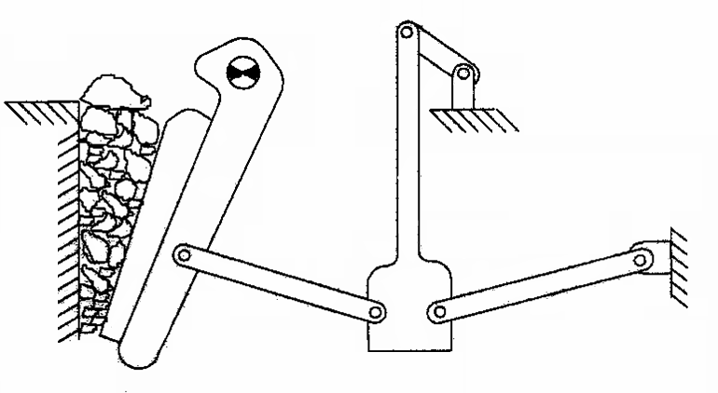
Mekanizmanın
Uzuv sayısını, Mafsal sayısını, mafsalların tipini ve serbestlik derecelerini bulunuz
Uzuv Sayısı l=6
Mafsal Sayısı J=7
R
R
2
Mafsalların Tipi ;
7 adet Döner
R
6
Mafsalların Serbestlik Dereceleri ;
Her mafsalın serbestlik derecesi bir’dir.
3
R
5
4
R
R
R
1

Slide 9
Mekanizmanın
Kinematik Diyagramını Çiziniz
2
6
3
1
5
4

Slide 10
Mekanizmanın
Kinematik Zincirini Çiziniz
2
6
3
1
5
4

Slide 11
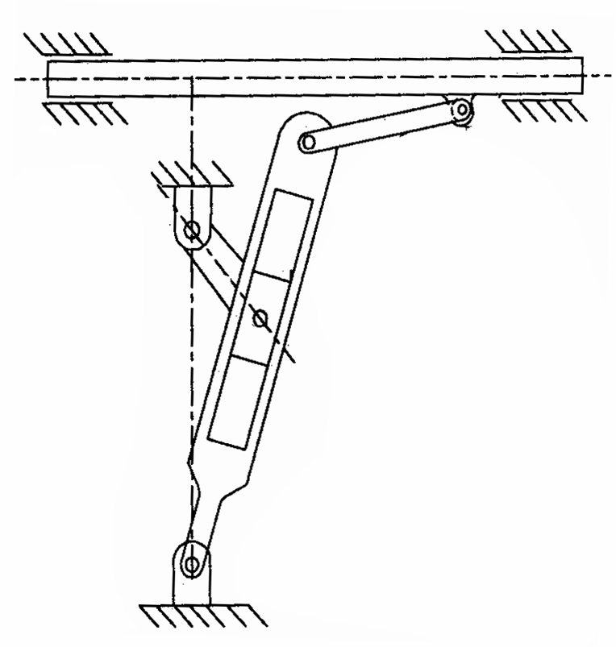
Mekanizmanın
Uzuv sayısını, Mafsal sayısını, mafsalların tipini ve serbestlik derecelerini bulunuz
6
Uzuv Sayısı l=6
P
Mafsal Sayısı J=7
R
Mafsalların Tipi ;
5 adet Döner,
2 adet Kayar
5
R
R
P
Mafsalların Serbestlik Dereceleri ;
Her mafsalın serbestlik derecesi bir’dir.
2
R
4
3
R
1

Slide 12

Mekanizmanın
Kinematik Diyagramını Çiziniz
6
5
2
4
3
1

Slide 13
Mekanizmanın
Kinematik Zincirini Çiziniz
6
5
2
4
3
1

Slide 14
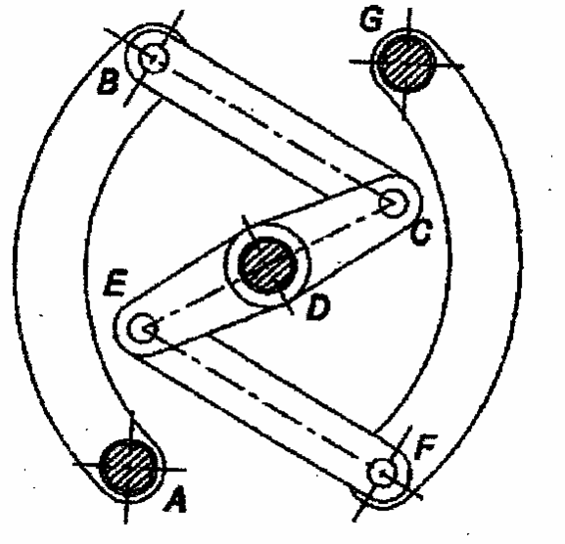
Mekanizmanın
Uzuv sayısını, Mafsal sayısını, mafsalların tipini ve serbestlik derecelerini bulunuz
Uzuv Sayısı l=6
R
R
Mafsal Sayısı J=7
Mafsalların Tipi ;
7 adet Döner,
5
R
R
Mafsalların Serbestlik Dereceleri ;
Her mafsalın serbestlik derecesi bir’dir.
6
2
R
1
4
3
R
R

Slide 15
Mekanizmanın
Kinematik Diyagramını Çiziniz
5
1
2
6
4
3

Slide 16
Mekanizmanın
Kinematik Diyagramını Çiziniz
5
1
2
6
4
3

Slide 17
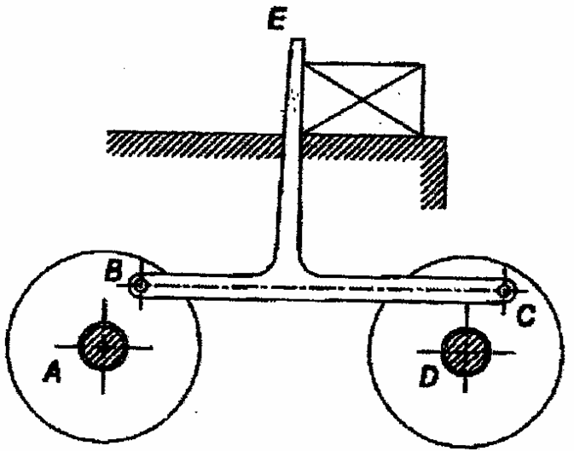
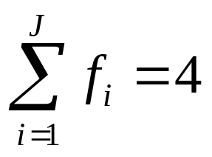
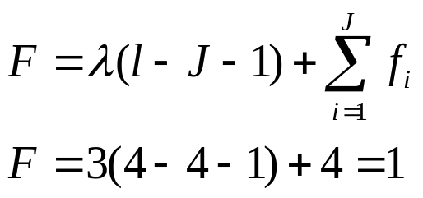
Mekanizmanın
Uzuv sayısını, Mafsal sayısını, mafsalların tipini ve serbestlik derecelerini bulunuz
Uzuv Sayısı l=4
Mafsal Sayısı J=4
Mafsalların Tipi ;
4 adet Döner,
Mafsalların Serbestlik Dereceleri ;
Her mafsalın serbestlik derecesi bir’dir.
R
3
R
R
4
1
2
R

Slide 18
Mekanizmanın
Uzuv sayısını, Mafsal sayısını, mafsalların tipini ve serbestlik derecelerini bulunuz
3
4
2
1

Slide 19
Mekanizmanın
Uzuv sayısını, Mafsal sayısını, mafsalların tipini ve serbestlik derecelerini bulunuz
3
4
2
1

